Slide 1

2012-2 web programming
Akropolis
소속팀 Akropolis
구성원 송인석 이영학 박주영 최환종

Slide 2
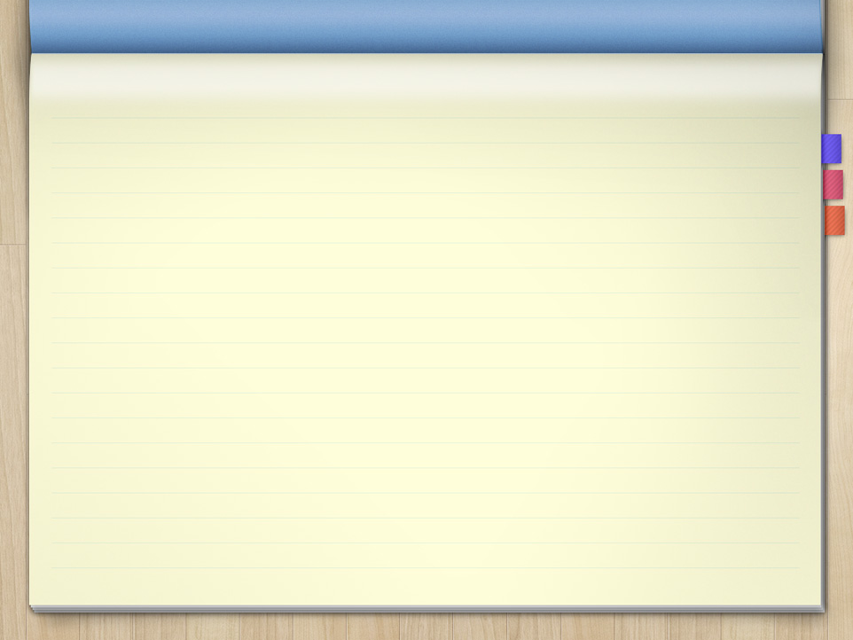
목차
1. 제작배경
2. Akropolis?
3. 왜 이런 기능이?
4. 기능 명세
5. 시현
2/10

Slide 3

1. 제작배경
현재 우리 나라 토론사이트의 수가 부족하며 이미 존재하고 있는 토론 사이트들 또한 토론이 효과적으로 관리되어 진행되지 않아 문제점이 있다.
타인의 비방하거나 공격적인 발언이 많다.
글의 논지를 흐리거나 주제를 벗어나는 발언이 많다.
무분별한 글쓰기로 토론과 무관한 발언들이 많다.
찬반이 명확하게 나뉘어지지 않으며 내용이 잘 정리되지 않는다.
3/10

Slide 4

2. Akropolis?
웹 상의 토론 문화의 문제점을 해결해 많은 사람들이 올바른 토론 문화속에서 토론을 할 수 있는 토론형 SNS
4/10

Slide 5
3. 왜 이런 기능이?
편한 로그인! 간단한 회원가입!
Facebook 로그인만 되면 클릭 한번에 로그인 OK!
5/10

Slide 6
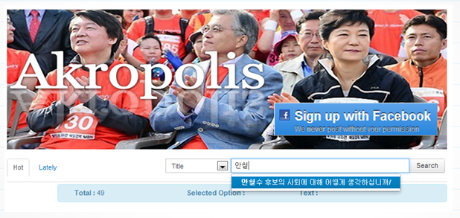
3. 왜 이런 기능이?
원하는 토론 페이지를 내 맘대로! 편하게!
최근순 / 인기순
자동완성으로 편한 검색
6/10

Slide 7
3. 왜 이런 기능이?
쉽고 편한 페이지 이동!
7/10

Slide 8

감사합니다!
Q / A
이 문서는 나눔글꼴로 작성되었습니다. 설치하기

